Slide 1

Notes:
Samen in Actie bij Apathie (afgekort SABA) is een manier van omgaan met apathie bij mensen met dementie die wonen in het verpleeghuis. Het is door naasten en zorgmedewerkers samen ontwikkeld. Ook zijn er verschillende materialen gemaakt die het omgaan met apathie in het verpleeghuis makkelijker kunnen maken. Deze module Wat is Apathie is daar een voorbeeld van.
Bij de totstandkoming waren zorgorganisaties Archipel en de Zorgboog betrokken, net als het UKON, het Radboudumc, de Open Universiteit en Amsterdam UMC. ZonMW en Alzheimer Nederland financierden het project.

Slide 2

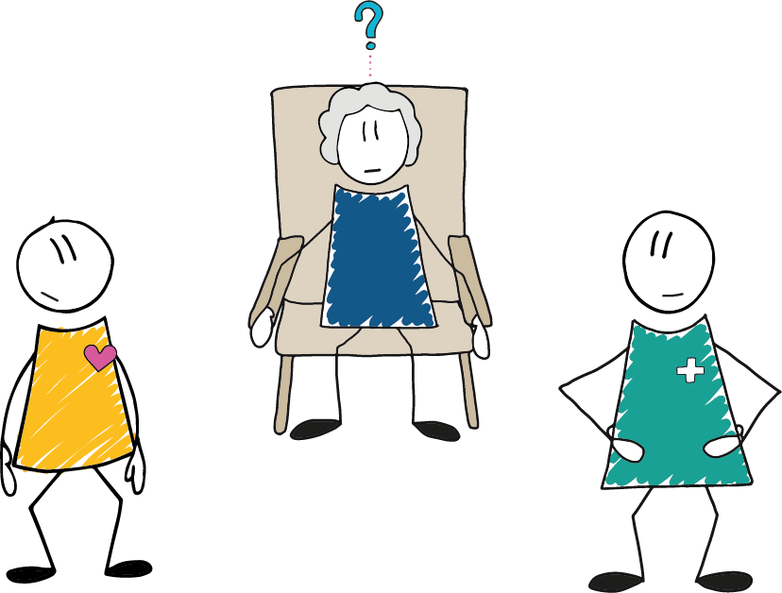
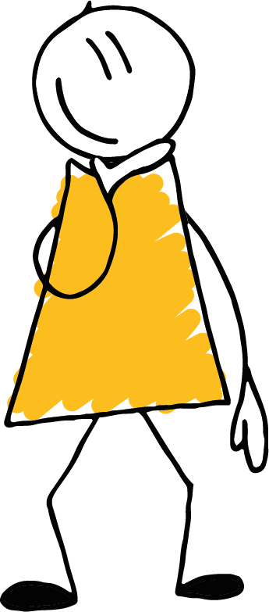
Wat weet je van apathie?
Wat is
apathie?
Mentimeter dia 1
https://www.mentimeter.com/s/a02d6d8452d19f25860b5c07e6f5428d/f5a4f7de4583/
of
groene/rode kaart opsteken
Notes:
Deze module gaat over apathie bij mensen met dementie. Maar wat is apathie eigenlijk? Wat weet jij er al van? Laten we samen eens kijken: [klik] ga naar mentimeter.com (op je telefoon) en voer de code is. NB: let erop dat je de Mentimeter link via Chrome opent (en niet via Explorer)
Vraag: Wat weet je van apathie? 3 Antwoord categorieën:
Groen =eens / Rood = oneens:
Ik weet niks van apathie
Ik weet een beetje van apathie
Ik weet heel veel van apathie

Slide 3
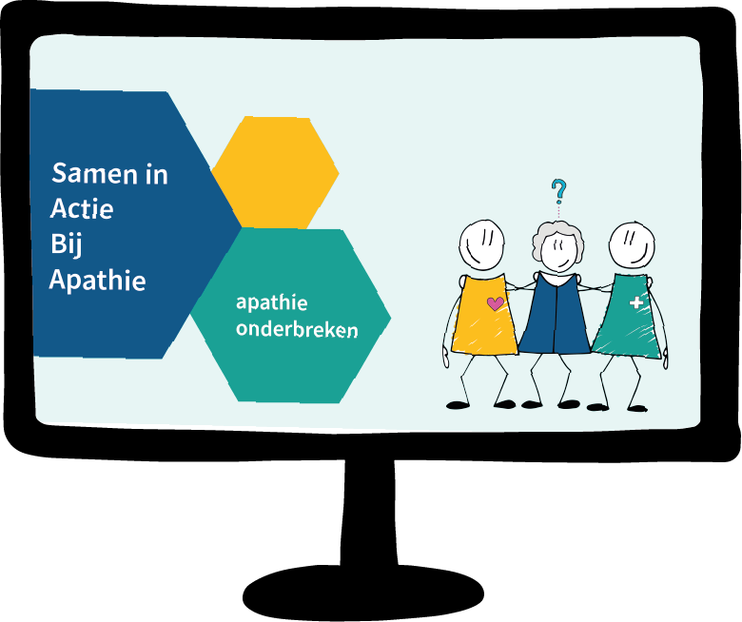

Animatie video https://youtu.be/lyPa8jxPK00
Wat is
apathie?
Notes:
Om uit te leggen wat apathie is en hoe je kunt omgaan met apathie bij een bewoner hebben we een korte animatie ontwikkeld. [klik Animatie] (90 sec)
Invoegen link animatie: www.ukonnetwerk.nl/tools/saba

Slide 4


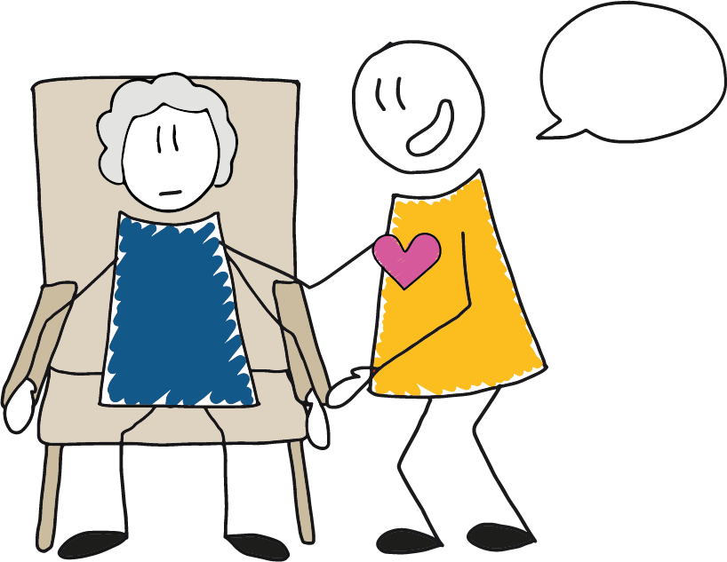
Wat is apathie?
Wat is
apathie?
Ontstaan?
Gevolgen?
opmerken
onderzoeken
onderbreken
Notes:
Wat is apathie? Hoe kun je het herkennen? En hoe kan je iemand met apathie het beste helpen? In deze module leggen we uit hoe apathie ontstaat, wat we weten over de gevolgen van apathie, hoe je apathie opmerkt [klik]) onderzoekt [klik] en onderbreekt [klik]bij mensen met dementie die in een verpleeghuis wonen. [klik]

Slide 5
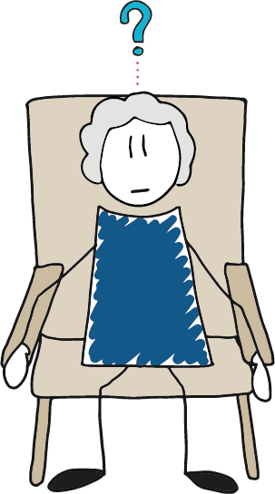

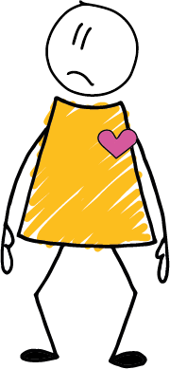


Wat weten we over apathie?
Wat is
apathie?
Mantelzorg-belasting / kwaliteit van leven
50% van de bewoners
Zelfzorg en daginvulling
Risico op overlijden
Geen onwil, niet kúnnen
Notes:
Apathie komt veel voor. De helft van alle mensen in een verpleeghuis krijgt apathie. [klik]. Dit zijn mensen met dementie maar ook mensen zonder dementie. Toch wordt het bijna nooit opgemerkt. Dat is jammer, want apathie heeft veel negatieve gevolgen. Bewoners van een verpleeghuis hebben vaak al problemen om zichzelf te verzorgen.[klik] Ook hebben ze moeite met hun daginvulling. Door de apathie wordt dit allemaal nog moeilijker. Daarnaast hebben bewoners door de apathie meer kans om te overlijden. [klik]
Voor mensen om de bewoner heen kan apathie lastig zijn. [kli] )Dit komt doordat de bewoner met apathie bijna nergens op reageert. Je wilt de bewoner graag een fijn moment bezorgen maar er komt weinig of geen reactie. Ook laat de bewoner weinig emotie zien. Hierdoor weet je niet of je het goed doet. Het is niet zo dat iemand met apathie dingen expres niet doet of niet laat zien. Het zit simpelweg niet in het hoofd van de bewoner. [klik] Het is geen onwil, de bewoner kan het niet.
Het is dus belangrijk dat je de bewoner helpt om de apathie te onderbreken. Maar dan moet je wel eerst weten waaraan je het kunt herkennen.

Slide 6
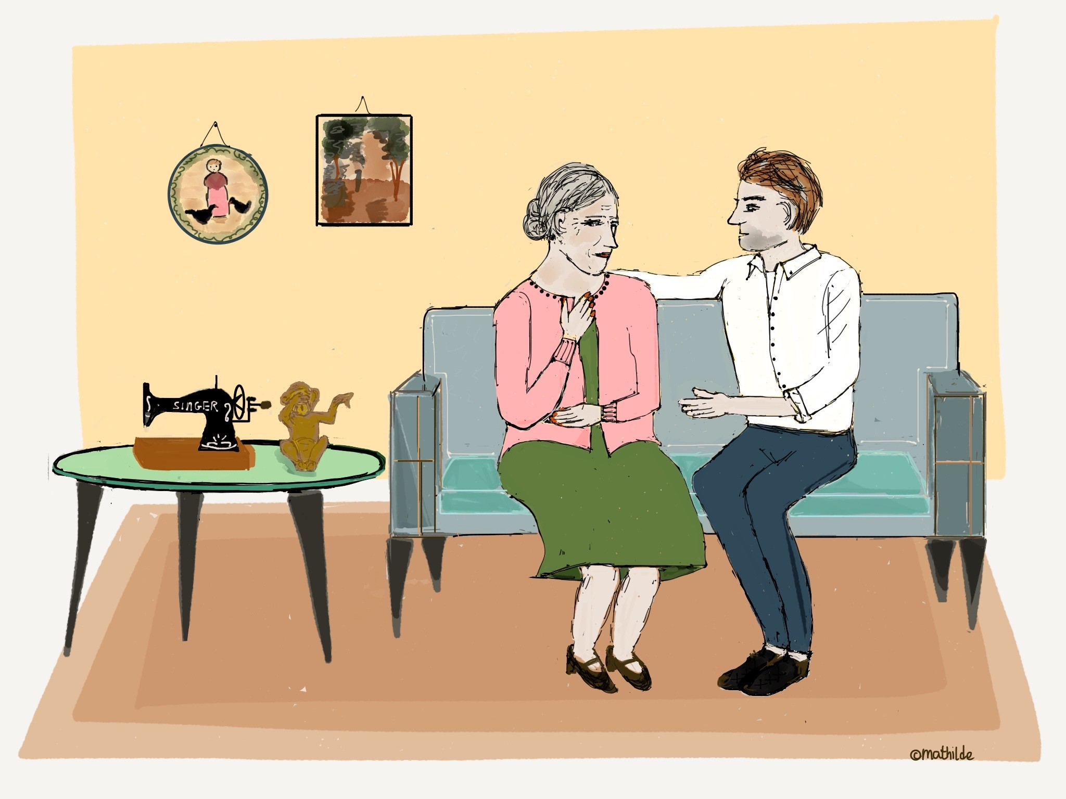
Wat is
apathie?
Hoe merk jij apathie op?
Mentimeter Dia 2
https://www.mentimeter.com/s/a02d6d8452d19f25860b5c07e6f5428d/d0f954d3c3fe/
(let op dat je Chrome als browser gebruikt)
of
opschrijven
Notes:
Het lastige aan apathie is dat er eigenlijk maar weinig duidelijke tekenen te zien zijn. Hierdoor is apathie moeilijk te herkennen. Het is daarom belangrijk dat je goed naar de bewoner kijkt.
Als je een of meer veranderingen merkt in het gedrag zoals vermindering van interesse in activiteiten of sociaal contact, minder initiatief nemen en spontaan gedrag of minder uiten van emoties heeft de bewoner misschien apathie. Met elkaar ga je uitzoeken of de bewoner echt apathie heeft. Het beste doe je dit met het multidisciplinaire team. Ook is het slim om een familielid te betrekken. Die weet vaak goed of het gedrag ´anders´ is of bij het karakter van de bewoner past.
Ik wil je vragen pen en papier te pakken. Neem een bewoner in gedachten waarvan je weet of denkt dat deze apathie heeft. Zorg dat je een bewoner met dementie en apathie in je gedachten hebt. Denk daarbij bijvoorbeeld aan een bewoner die blijft zitten in de huiskamer en weinig meedoet met activiteiten
Bedenk kort welk gedrag bij apathie hoort. Wat zie je aan de bewoner, wat zegt hij/zij, wat doet de bewoner in het contact of bij activiteiten? [klik] Schrijf het op of ga naar de mentimeter en vul het in
Open vraag: Hoe merk jij apathie op? Mentimeter invullen (let op dat je Chrome als browser gebruikt)
Mentimeter Dia 2
https://www.mentimeter.com/s/a02d6d8452d19f25860b5c07e6f5428d/d0f954d3c3fe/
of opschrijven en samen bespreken

Slide 7

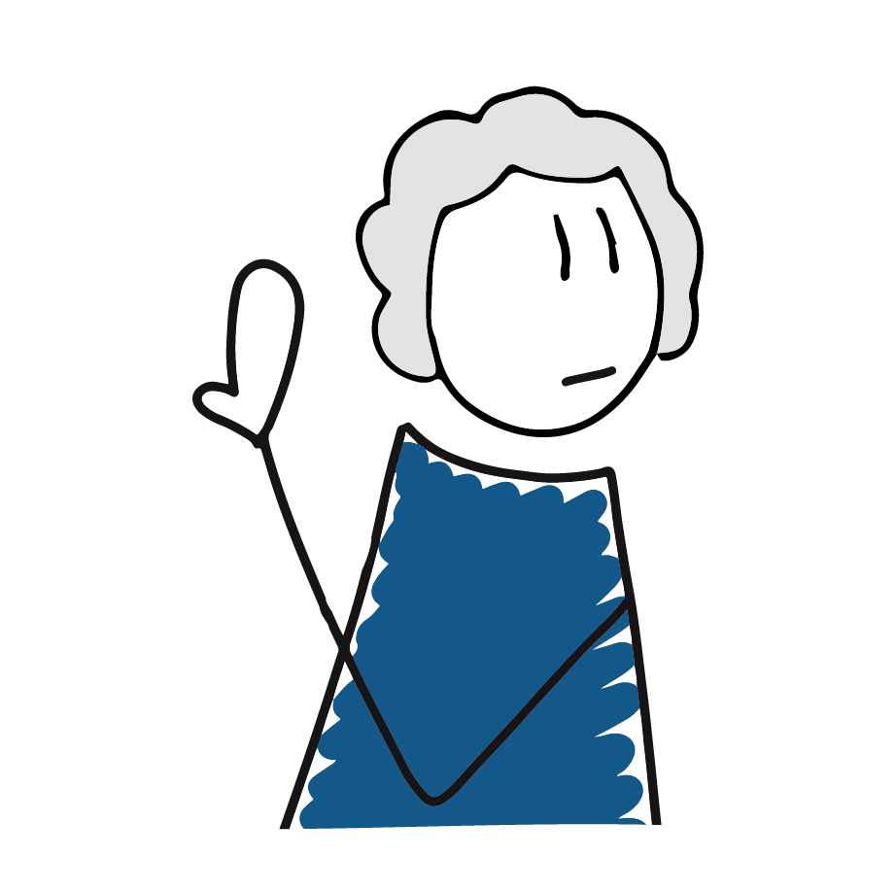


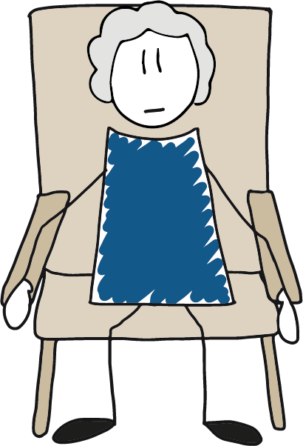

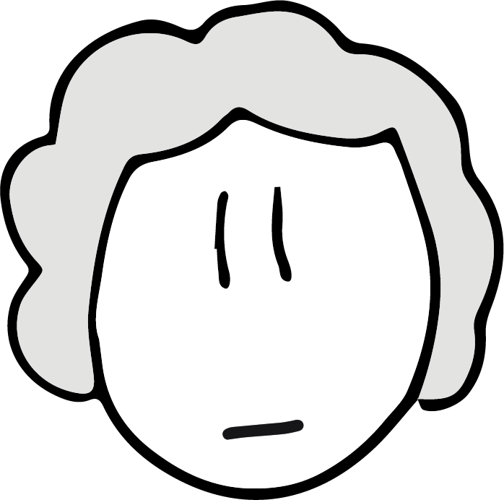

Opmerken van apathie
Wat is
apathie?
Ander gedrag
Geen initiatief/ spontaan gedrag
Geen interactie of sociaal contact
Minder interesse
Stilzitten / niet meedoen
Weinig emoties
Weinig mimiek of reactie
Notes:
Waaraan kun je apathie herkennen?
[klik] Je merkt een verandering in het gedrag. De bewoner is anders dan normaal.
[klik] Uit zichzelf doet de bewoner weinig meer.
[klik] Hij maakt weinig of geen contact en reageert minder.
[klik] De bewoner heeft minder interesse en is moeilijk in beweging te krijgen. Het lijkt wel of hij nergens zin in heeft.
[klik] Hij zit maar voor zich uit te kijken in de stoel en neemt minder of korter deel aan activiteiten
[klik] Er verandert ook iets in het gevoel van de bewoner. De bewoner toont minder emoties.
[klik] Aan de bewoner zie je niet, of minder goed, dat hij blij, boos, bang of verdrietig is

Slide 8
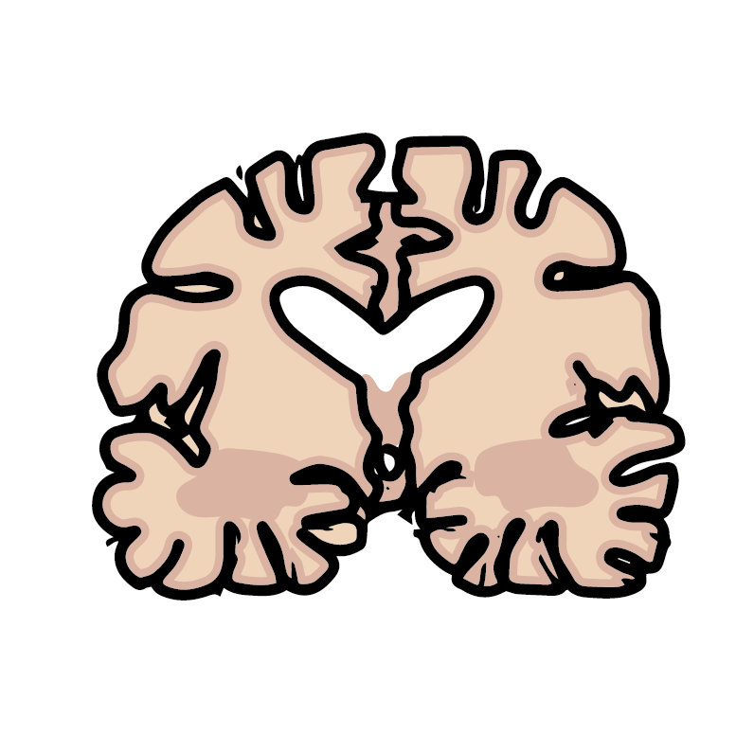
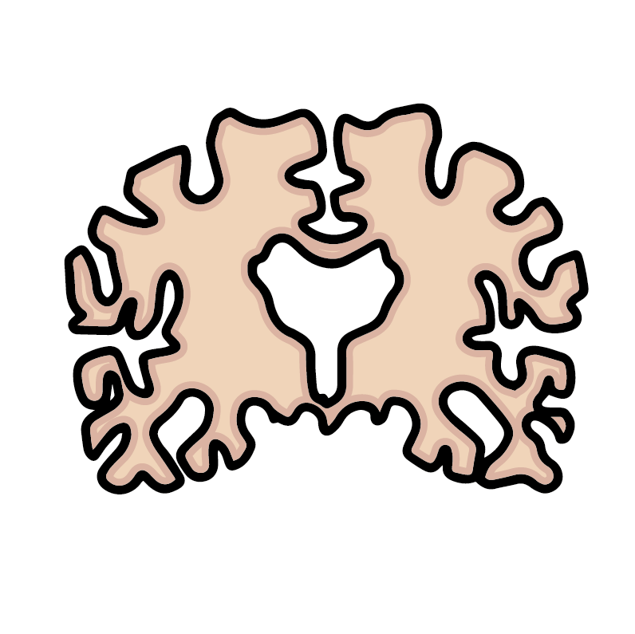

Hoe ontstaat apathie?
Wat is
apathie?
Beloop ziekte van Alzheimer
Hersenletsel
Cognitieve
achteruitgang
Apathie
Gezonde hersenen
Milde vorm van de ziekte van Alzheimer
Gevorderde vorm van de ziekte van Alzheimer
* www.dementie.nl
Notes:
Hoe ontstaat apathie?
Apathie kan ontstaan door schade aan de hersenen. [klik] Door dementie, bijvoorbeeld de ziekte van Alzheimer, beschadigen de hersenen steeds verder. Door deze beschadigingen werken sommige hersenfuncties niet meer goed. Hersenfuncties zijn bijvoorbeeld het geheugen of taal. Maar hersenfuncties zijn ook; jezelf kunnen motiveren en initiatief nemen. Als deze hersenfuncties beschadigd zijn kan iemand apathie krijgen.
De apathie zelf heeft ook invloed op de hersenen. [klik] Het zorgt ervoor dat de hersenen minder goed werken. Hierdoor gaat iemand ‘sneller achteruit’. [klik] Dit wordt ook wel cognitieve achteruitgang genoemd. Zo kan er een neerwaartse spiraal ontstaan; door schade aan de hersenen ontstaat apathie en door de apathie gaan de hersenfuncties nog sneller achteruit.

Slide 9
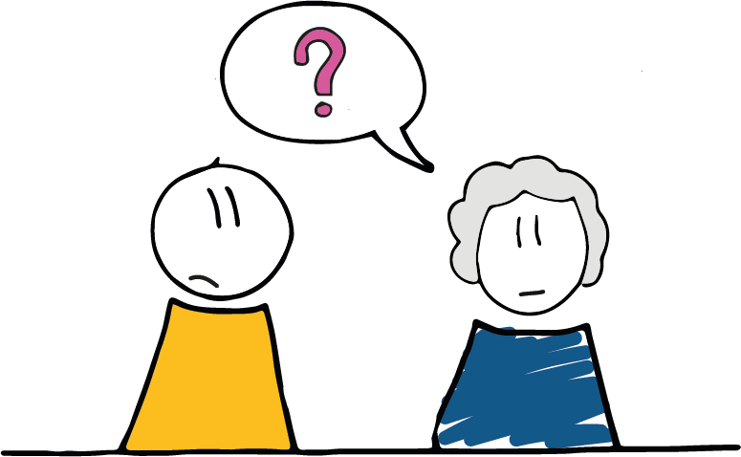



Onderzoeken van apathie bij dementie
Wat is
apathie?
1.
2.
3.
Afname van initiatief, interesse en/of emotionele reactie
(minimaal 2 van 3)
Verandering t.o.v. eerder, gedurende minimaal 4 weken en lang of vaak aanwezig
Leidend tot beperking op persoonlijk/ sociaal of ander vlak
Notes:
Samen met de arts en psycholoog onderzoek je het gedrag van de bewoner met dementie. Je kijkt naar verschillende dingen
[klik] Toont de bewoner minder initiatief dan normaal? Onderneemt de bewoner spontaan minder actie om hobby’s, klusjes, zelfzorg, of sociale activiteiten te doen? Maakt meneer bijvoorbeeld geen praatje meer aan tafel? Kamde mevrouw elke dag zelf de haren maar nu niet meer?
[klik] Is er sprake van interesseverlies? Is de bewoner minder enthousiast of minder geïnteresseerd in de omgeving dan anders? Of in activiteiten die anderen voorstellen? Of in familie en vrienden? Merk je dat de bewoner ook minder betrokken is bij activiteiten of eerder stopt, zelfs als je hem stimuleert?
[klik] Laat de bewoner uit zichzelf minder emoties zien zoals verdriet, blijheid of boosheid of reageert de bewoner ‘vlakker’ dan voorheen als er iets gebeurt? Ook dit is goed om uit te zoeken.
[klik] Samen kijken jullie of het gedrag anders is dan normaal voor deze bewoner. Is het andere gedrag er het grootste deel van de dag? [klik] En is deze verandering er al vier weken of langer? [klik] Dan heeft de bewoner misschien apathie.
[klik] Het is belangrijk om te weten of de bewoner zelf last heeft van de apathie. Zorgt de apathie voor een belangrijke beperking op persoonlijk , sociaal of ander vlak? [klik] Wat is jouw indruk ? Heeft de apathie effect op welbevinden van de bewoner? Zegt de bewoner er zelf iets over? Ook dat onderzoek en bespreek je met elkaar.
Soms is er een oorzaak voor de apathie zoals een ziekte, of een depressie of een lichamelijke beperking. Dan moet deze oorzaak ook behandeld worden. Of de oorzaak van de apathie nou wel of niet bekend is, het is altijd belangrijk om de apathie te onderbreken. De bewoner heeft jou hiervoor nodig.
Aanvullende info zie: Diagnostische criteria Miller et al., 2021

Slide 10
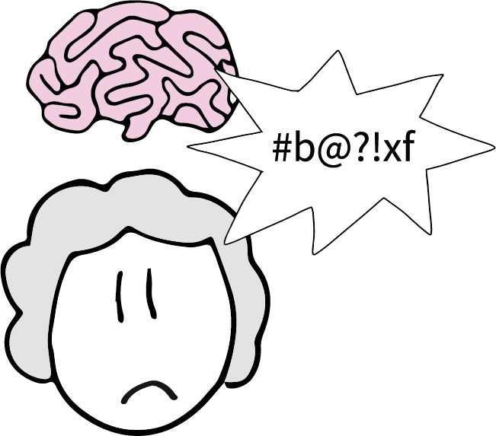
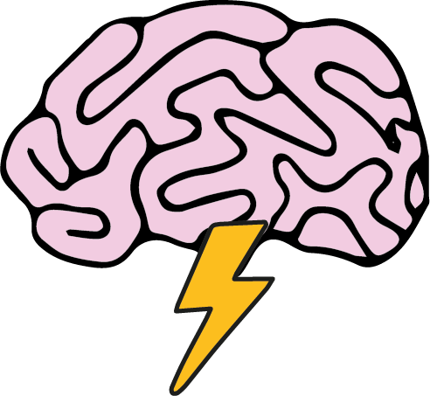


Andere oorzaken
Wat is
apathie?
Hersenletsel
of dementie
Te weinig of teveel prikkels
Ziekte, pijn, delier
Depressie of apathie?
Bijwerking medicijnen
Slechtziend/ slechthorend
Rouw of verdriet
Notes:
Apathie kan verschillende oorzaken hebben. Het ontstaat meestal door de dementie zelf [klik] . Soms zijn er ook andere oorzaken. De omgeving van de bewoner kan een rol spelen in het gedrag van een bewoner, waardoor het lijkt of er sprake is van apathie.
[klik] Soms zijn er te weinig prikkels. Iemand die in zijn eentje in een stille kamer zit krijgt te weinig prikkels. Maar ook tevéél prikkels is niet goed. Een bewoner die zelf niet weg kan uit een té drukke ruimte trekt zich soms terug in zichzelf.
Er zijn nog meer oorzaken. [klik] Apathie komt regelmatig voor bij ziekte, pijn of een delier. De arts zal dan ook altijd de pijn of ziekte proberen te behandelen.
[klik] Slechtziendheid of slechthorendheid maken het moeilijk om contact te maken. Daardoor kan het lijken of een bewoner apathisch is. Het helpt dan soms om een nieuwe bril of hoorapparaat te proberen.
[klik] Soms ontstaat apathie door bepaalde gebeurtenissen in het leven van de bewoner. Het is goed te begrijpen dat iemand in de rouw zich een tijdje terugtrekt. Maar ook de verhuizing naar een verpleeghuis geeft de bewoner soms veel verdriet. Apathie kan dus komen door rouw en verdriet.
Soms is niet duidelijk of iemand apathie heeft of dat er iets anders aan de hand is. Door bepaalde medicatie kan iemand bijvoorbeeld suf worden. [klik] Dit lijkt dan op apathie maar is een bijwerking van de medicijnen. Het is belangrijk om dit te bespreken. Als je ziet dat een bewoner suf wordt, bespreek dit dan met de arts. Er wordt dan gekeken of de medicatie aangepast kan of moet worden.
[klik] Het is erg lastig om depressie en apathie te onderscheiden. In beide gevallen heeft iemand minder energie, interesseverlies, beweegt weinig en heeft minder interactie. Iemand met een depressie heeft daarbij ook last van stemmingsproblemen zoals somberheid, verdriet of schuldgevoelens. Dit hoort niet bij apathie. Een bewoner met apathie kan zeker nog genieten van fijne momenten. Een depressie moet, net als apathie altijd worden behandeld. Soms weet je dus de oorzaak van de apathie. Dan kan je de oorzaak aanpakken. Maar dat is meestal niet genoeg om van de apathie af te komen. Je moet de apathie onderbreken.

Slide 11
Bewust zijn: wat doet apathie met jou?
Wat is
apathie?
Mentimeter dia 3
https://www.mentimeter.com/s/a02d6d8452d19f25860b5c07e6f5428d/1c5b0e341122/
of
Opschrijven / vertellen
Notes:
Als een bewoner apathie heeft moet jij in actie komen. De bewoner is zelf niet in staat om de apathie te onderbreken. Hij heeft daarbij hulp nodig van zijn omgeving. Samen in Actie Bij Apathie bestaat uit materialen en een praktische aanpak om met apathie om te gaan.. De Praatplaat Apathie kun je gebruiken tijdens een multidisciplinair overleg.
In een bewonersbespreking praat je met collega’s wat de apathie van de bewoner doet met het contact tussen jou en de bewoner. Wat roept het bij jou op? Want, omgaan met iemand met apathie kan moeilijk zijn. Soms voel je je machteloos of geïrriteerd. Door erover te praten leer je van elkaar.
.
Open vraag : Wat doet apathie met jou? [mentimeter dia 3 wordcloud]
Mentimeter dia 3
https://www.mentimeter.com/s/a02d6d8452d19f25860b5c07e6f5428d/1c5b0e341122/
Of Opschrijven / vertellen
Praat met elkaar over wat de apathie van de bewoner doet met het contact tussen jou en de bewoner. Wat roept het bij jou op? Want, omgaan met iemand met apathie kan moeilijk zijn. Soms voel je je machteloos of geïrriteerd. Door er over te praten leer je van elkaar.

Slide 12

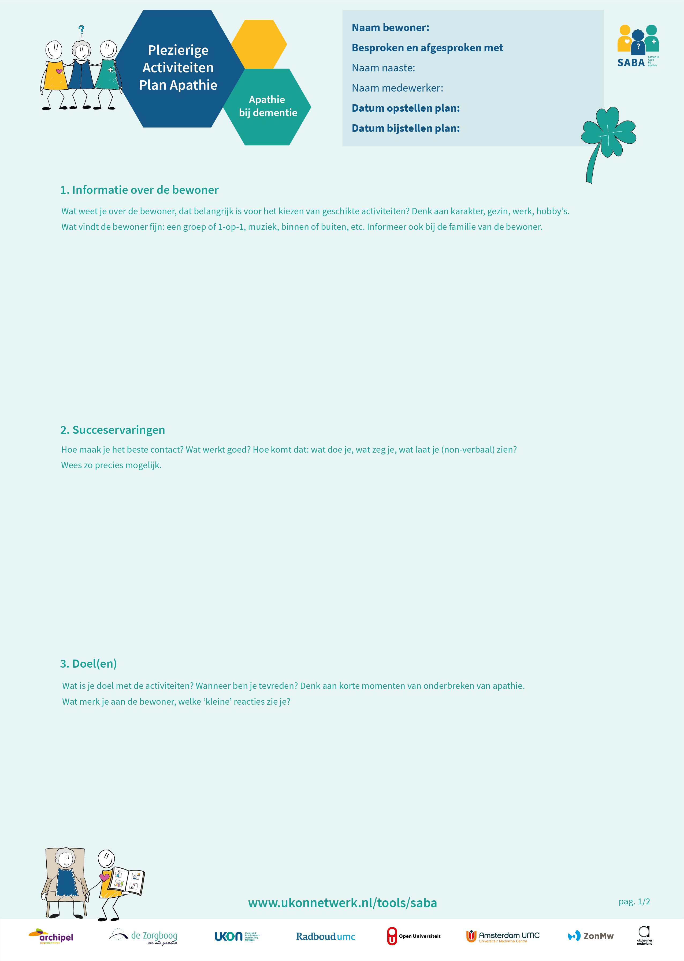
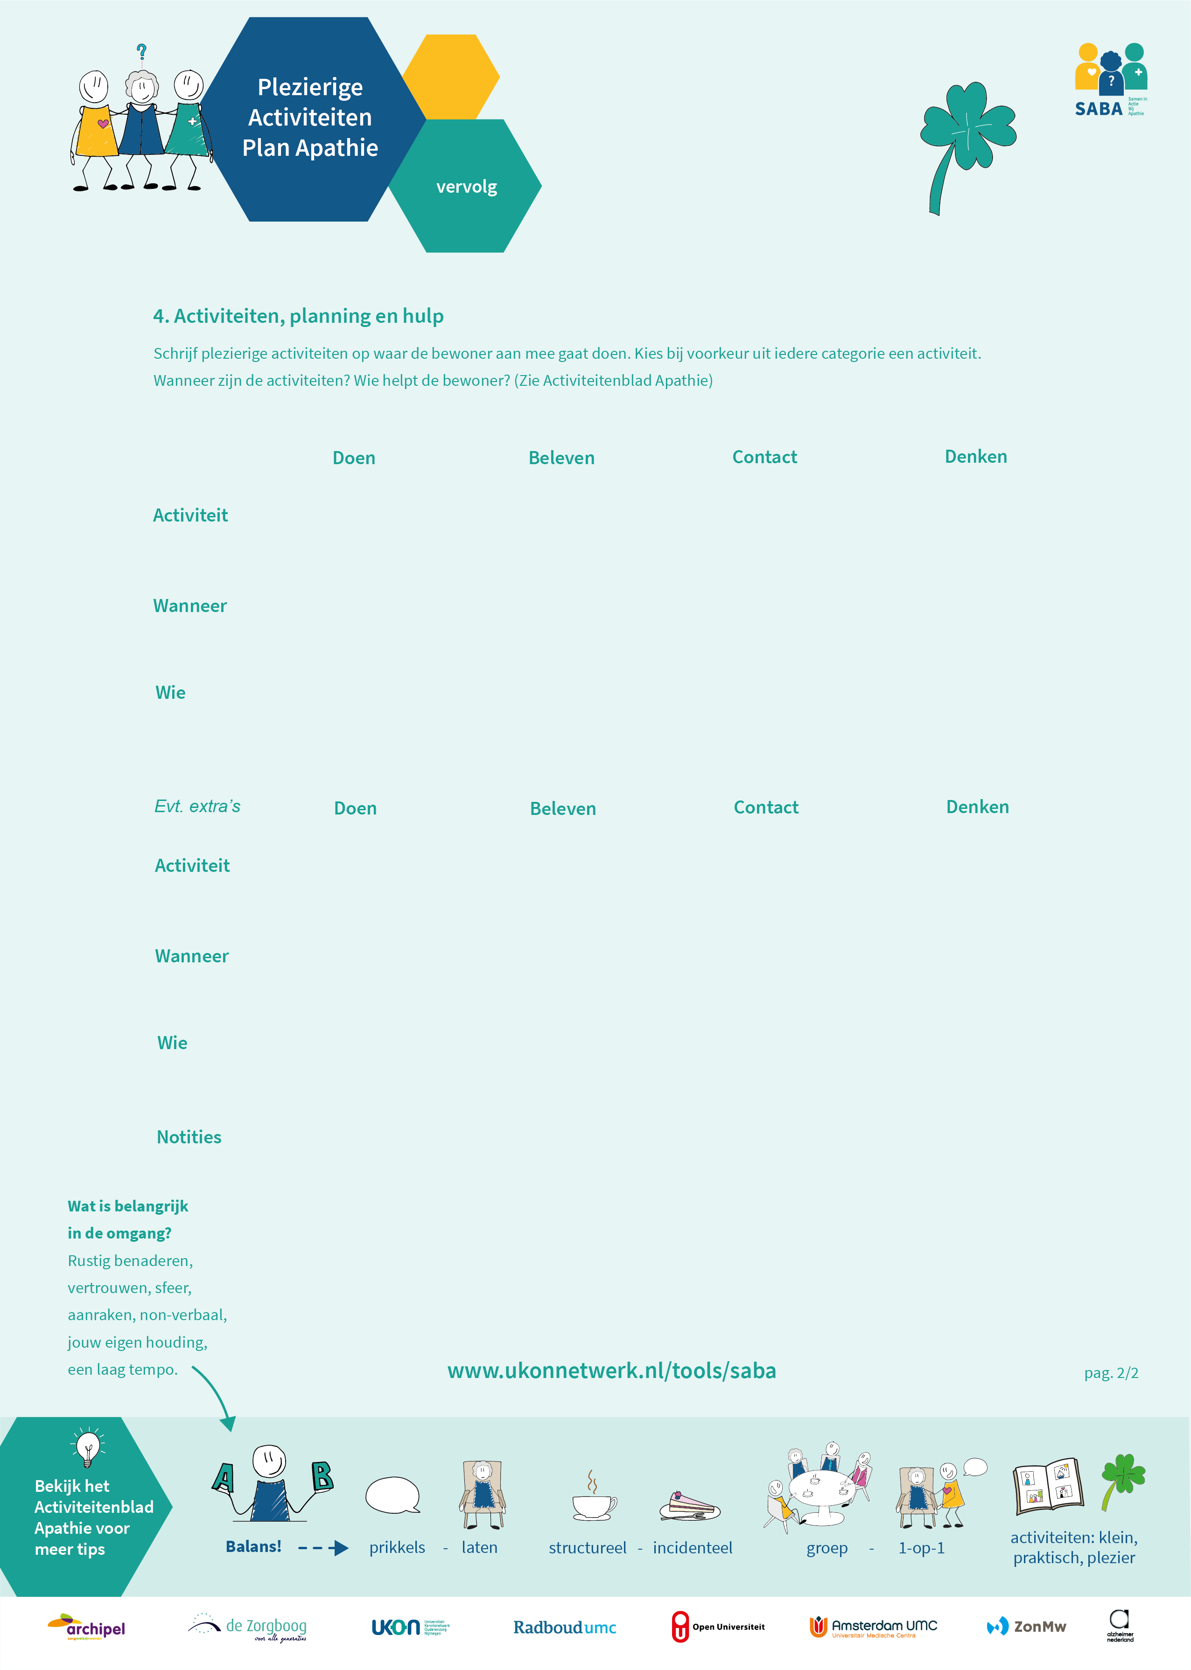


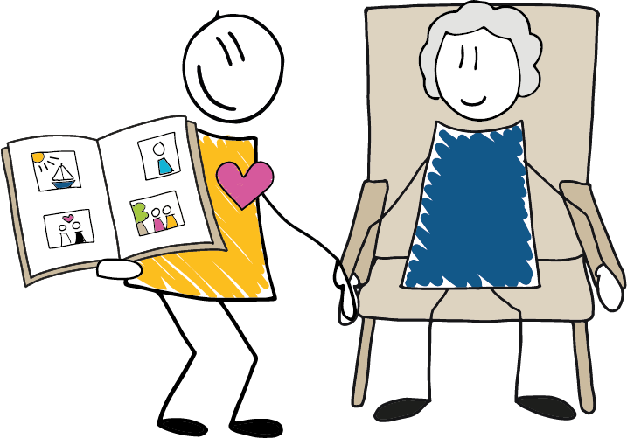
Onderbreken van apathie
Wat is
apathie?
Levensloop
Een glimlach
Succeservaringen!
Samen foto’s kijken
Notes:
[klik] Het Plezierige Activiteiten Plan Apathie is het startpunt om de apathie bij een bewoner te onderbreken. Het Plezierige Activiteiten Plan Apathie invullen doe je samen: de bewoner, familie, een welzijns- of activiteitenmedewerker, een verzorgende en een psycholoog kunnen betrokken zijn.
[klik] Je schrijft op wie de bewoner is. Die informatie haal je uit de levensloop of het levensverhaal. Wat voor werk hij heeft gedaan en wat voor hobby’s? Hoe zag het gezin van de bewoner er uit? De familie van de bewoner kan hiermee helpen.
[klik] Je beschrijft ook de succeservaringen op die er zijn. Dit zijn alle dingen die al goed gaan, bijvoorbeeld hoe je het beste contact maakt; wat zeg je dan, wat doe je? Helpt het om even naast de bewoner te gaan zitten of begin je met een grapje? Spreek je de bewoner aan met mevrouw of juist met de voornaam? Familie en zorgmedewerkers wisselen samen goede ervaringen en tips uit. Zo kun je leren van elkaar wat goed werkt en wat niet.
Samen bedenk je ook de doelen die je wilt halen. [klik] Let er met elkaar wel op dat dit haalbare doelen zijn. Een glimlach op het gezicht van de bewoner is een voorbeeld van een haalbaar doel.
Tot slot schrijf je plezierige activiteiten op waaraan de bewoner mee gaat doen. De bewoner met apathie zul je daarbij altijd moeten helpen [klik] Samen tafel dekken, foto’s kijken of de vogels voeren zijn voorbeelden van activiteiten. Op het Activiteitenblad vind je nog veel meer ideeën. Dat is speciaal gemaakt voor bewoners met apathie in het verpleeghuis. Ook de activiteitenbegeleider kan hiermee helpen. Spreek ook af wie de bewoner gaat helpen om aan deze activiteiten mee te doen. Dit kan een medewerker of familielid zijn maar ook een vrijwilliger.

Slide 13
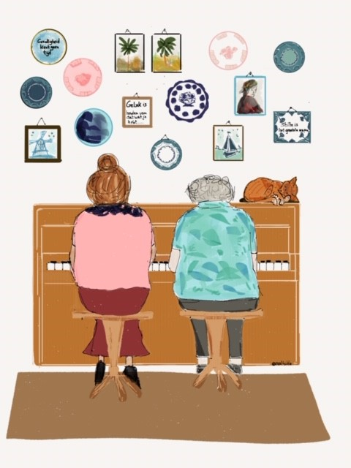
Wat is
apathie?
Hoe ga jij om met iemand met apathie?
Mentimeter dia 4
https://www.mentimeter.com/s/a02d6d8452d19f25860b5c07e6f5428d/f31cb0eedfb0/
of
opschrijven
Notes:
Open vraag: hoe ga jij om met bewoners met apathie?
[klik] Mentimeter dia 4
https://www.mentimeter.com/s/a02d6d8452d19f25860b5c07e6f5428d/f31cb0eedfb0/
of
opschrijven

Slide 14

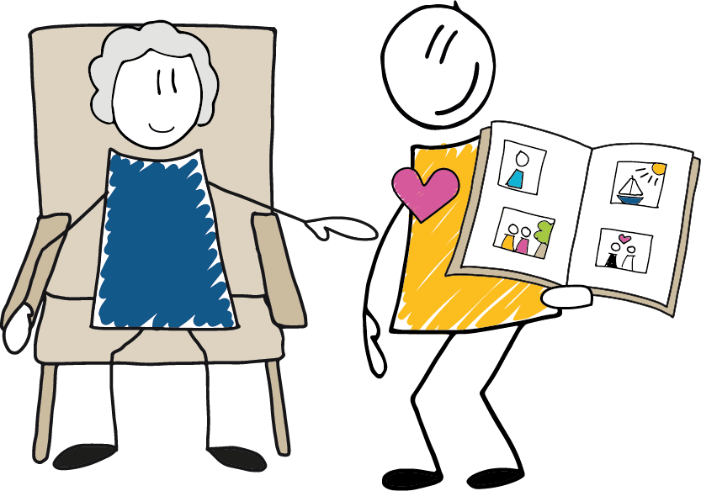
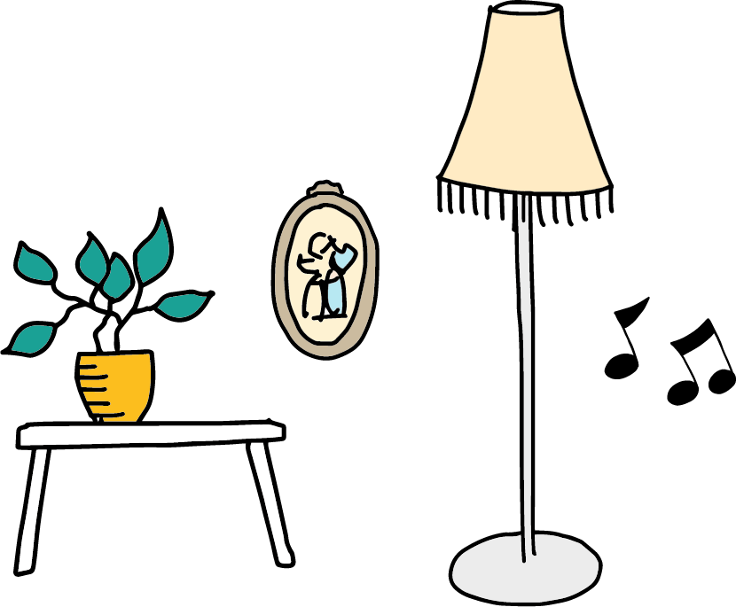
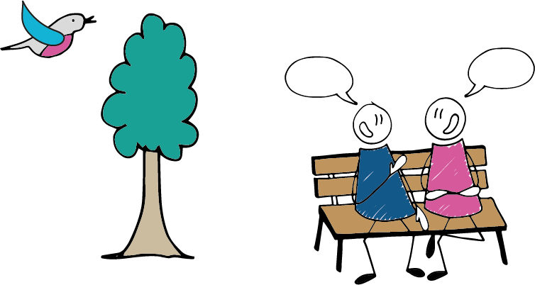
Wat is
apathie?
Omgaan met apathie: tips
Verwachting aanpassen
Stimuleren, externe prikkels
Samen foto’s kijken
Inrichting/sfeer huiskamer
Bezoek
Contact met de maatschappij
Notes:
Omgaan met apathie: hier volgen een paar tips bij het omgaan met apathie makkelijker te maken
[klik] Pas je verwachting aan: denk klein en stimuleer de bewoner!
[klik] Verwacht niet te veel van de bewoner: de prikkel om iets te doen moet van buiten (extern) komen: dus jij moet het initiatief nemen. Daarmee help je de bewoner.
[klik] Het mag simpel zijn, bijvoorbeeld samen foto´s kijken, een liedje zingen of lekker naar buiten! [klik] Geniet samen van een lekker kopje koffie of de zon op jullie gezicht. Dit kunnen kleine geluksmomenten zijn. Net als een bezoekje[klik] van familie en bekenden.
[klik] Zorg dat de inrichting van de huiskamer of eigen kamer uitnodigend is en dat de sfeer in de huiskamer stimuleert om actiever te worden.

Slide 15



Wat is
apathie?
Omgaan met apathie: tips
BALANS!
Prikkels - Laten
Structureel - Incidenteel
Activiteiten: klein, praktisch,
vreugdemomenten
Groep - 1-op-1
Notes:
Omgaan met apathie: Er zijn wel een paar dingen om op te letten.
Ga niet ´trekken´ of aandringen. De bewoner wil wel maar kan niet! Gebruik niet veel woorden, de bewoner begrijpt ze vaak niet meer. Probeer het op een andere manier. Let wel op dat het allemaal niet teveel wordt. Een activiteit is al snel te lang of te vaak. Het belangrijkste is [klik] BALANS. Zorg voor balans We geven een paar tips.
[klik] Wissel prikkels en rustmomenten af. Na een activiteit laat je de bewoner een poosje met rust.
[klik] Het is belangrijk om structuur te bieden, maar binnen de structuur kan een beetje variatie voor een leuk moment zorgen. Dagelijkse een kopje koffie drinken is bijvoorbeeld veilig en bekend. Af en toe iets extra´s bij de koffie is een leuke verrassing.
[klik] Zorg voor variatie. Soms doe je 1-op -1 iets samen met de bewoner. De andere keer met een kleine groep. Dit zorgt voor balans in de dag van de bewoner
[klik] Maak activiteiten klein en praktisch zodat de bewoner kan genieten van fijne momenten

Slide 16
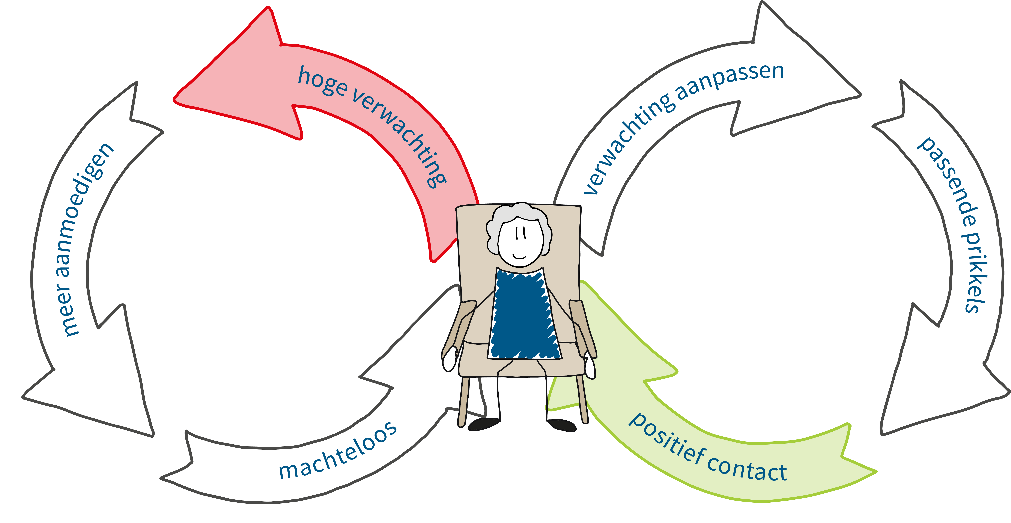
Wat is
apathie?
Bewust zijn
Notes:
Wees je er ook van bewust dat apathie kan veranderen. Apathie kan verergeren bij toename van dementie, maar ook bij aanpassing van medicatie of bij ziek zijn. Merk je dat je voor je gevoel geen contact meer met de bewoner krijgt? Denk dan nog eens aan de groene cirkel uit de animatie[klik]: klopt het nog wel wat je verwacht? Of verwacht je misschien teveel? Zijn er oorzaken die je weg kan nemen? En passen de prikkels nog?
Blijf steeds afstemmen hoe het nu met de bewoner gaat, hoe het met jou gaat en hoe het contact is.

Slide 17
Wat is
apathie?
Test je kennis
Stelling 1: 50% van alle bewoners in het verpleeghuis krijgt te maken met apathie
Mentimeter Dia 5
https://www.mentimeter.com/s/a02d6d8452d19f25860b5c07e6f5428d/c84a295ba6bc/
of
groene/rode kaart opsteken
Notes:
We zijn nu bijna aan het eind gekomen van deze voorlichting. Maar eerst kun je nog even je kennis testen. Wat weet jij over apathie bij bewoners met dementie in het verpleeghuis? [klik]
Stelling 1: 50% van alle bewoners in het verpleeghuis krijgt te maken met apathie.
Mentimeter Dia 5
https://www.mentimeter.com/s/a02d6d8452d19f25860b5c07e6f5428d/c84a295ba6bc/
Of groene / rode kaart opsteken
Dit klopt, uit onderzoek weten we dat de helft van alle bewoners in het verpleeghuis (krijgt) apathie KRIJGT. Dit zijn zowel bewoners met dementie als bewoners ZONDER DEMENTIE (van de somatische afdelingen).

Slide 18
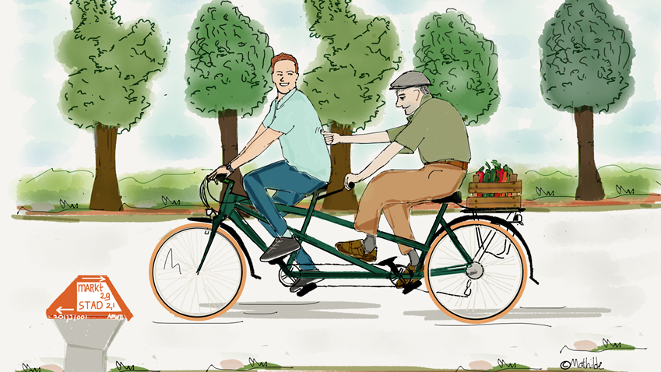
Wat is
apathie?
Test je kennis
Stelling 2: een bewoner met apathie kan best initiatief nemen maar heeft gewoon geen zin
Mentimeter dia 6
https://www.mentimeter.com/s/a02d6d8452d19f25860b5c07e6f5428d/3888e1d8e169/
of
groene/rode kaart opsteken
Notes:
Stelling 2: Een bewoner met apathie kán best initiatief nemen maar heeft gewoon geen zin. [klik]
https://www.mentimeter.com/s/a02d6d8452d19f25860b5c07e6f5428d/3888e1d8e169/
Of groene/rode kaart opsteken
Een bewoner met apathie wil wel maar kan niet. Dit is onjuist /rood.
Kaart opsteken:
Groen = eens
Rood = oneens

Slide 19
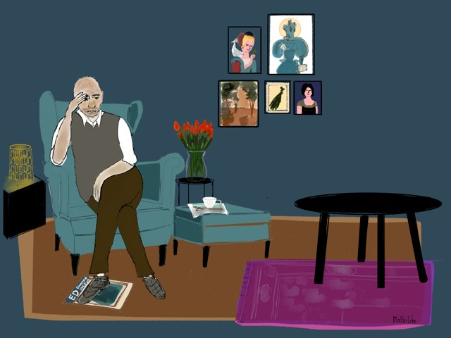
Wat is
apathie?
Test je kennis
Stelling 3: Apathie is hetzelfde als depressie
Mentimeter dia 7
https://www.mentimeter.com/s/a02d6d8452d19f25860b5c07e6f5428d/7c1797f971ed/
of
groene/rode kaart opsteken
Notes:
Stelling 3: [klik] apathie is hetzelfde als depressie is hetzelfde.
Dit klopt niet. In beide gevallen is er sprake van minder energie, minder interactie en interesseverlies. Iemand met een depressie heeft daarbij ook altijd stemmingsproblemen. Dit geldt niet voor een bewoner met alleen apathie.
Kaart opsteken:
Groen = eens
Rood = oneens

Slide 20

Wat is
apathie?
Test je kennis
Stelling 4: Bij apathie gedraagt de bewoner zich anders dan normaal
Mentimeter dia 8
https://www.mentimeter.com/s/a02d6d8452d19f25860b5c07e6f5428d/97815fa15c72/
of
groene/rode kaart opsteken
Notes:
Stelling 4:[klik] Bij apathie gedraagt de bewoner zich anders dan normaal.
Mentimeter dia8
https://www.mentimeter.com/s/a02d6d8452d19f25860b5c07e6f5428d/97815fa15c72/
Of groene/rode kaart opsteken
Dit klopt / groen. Apathie verandert het gedrag en het gevoel van de bewoner.
Kaart opsteken:
Groen = eens
Rood = oneens

Slide 21
Wat is
apathie?
Test je kennis
Stelling 5: Jij kunt de bewoner helpen de apathie te onderbreken
Mentimeter dia 9
https://www.mentimeter.com/s/a02d6d8452d19f25860b5c07e6f5428d/077584365760/
of
groene/rode kaart opsteken
Notes:
Stelling 5 [klik] : Jij kunt de bewoner helpen de apathie te onderbreken.
Mentimeter dia 9
https://www.mentimeter.com/s/a02d6d8452d19f25860b5c07e6f5428d/077584365760/
Of groene/rode kaart opsteken
Dit is helemaal goed! De bewoner heeft jou nodig om de apathie te doorbreken. Dus… Samen in Actie Bij Apathie.
Alternatief voor groene/rode kaart: Kaart opsteken per antwoordcategorie zoals in mentimeter:
Alleen als ik het initiatief neem
dat lukt als ik er tijd voor maak
de stille bewoner met apathie krijgt voldoende aandacht
Groen = eens
Rood = oneens

Slide 22

Meer weten? Kijk dan eens op
www.alzheimernederland.nl
www.zorgvoorbeter.nl
https://www.ukonnetwerk.nl/tools/saba/
Notes:
Je bent nu aan het einde gekomen van de voorlichting over apathie. Kijk voor meer informatie [klik] ook eens op www.ukonnetwerk.nl/tools/saba [klik] of op een van de andere sites[klik] , www.alzheimernederland.nl of op www.zorgvoorbeter.nl [klik]
Of bekijk de andere materialen van SABA zoals de module Actieve Tijd. Hier leer je nog meer over welke activiteiten je kunt doen met bewoners met apathie en hoe je dit aanpakt.
En onthoud het allerbelangrijkste: dat de bewoner door de apathie zelf niet goed in actie kan komen. Jij bent nodig om de apathie te onderbreken!

